Slide 1
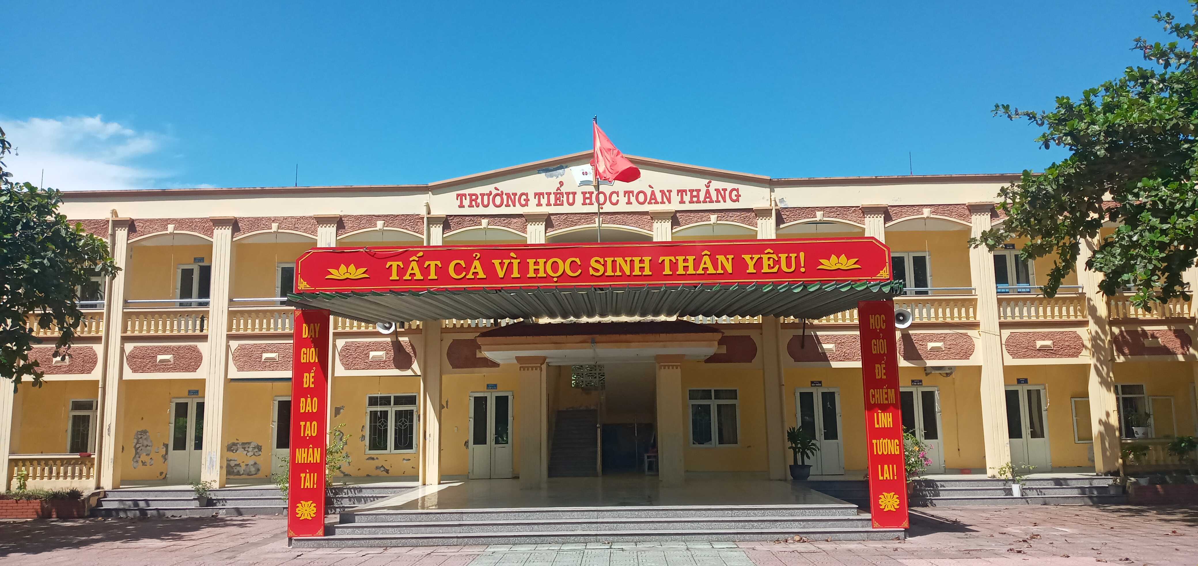


TRƯỜNG TIỂU HỌC TOÀN THẮNG – TIÊN THẮNG
Toán 5 - KNTT
Tuần 6. Bài 14: Luyện tập chung (tiết 1) AI
GV: Nguyễn Thị Băng

Slide 2


Slide 3




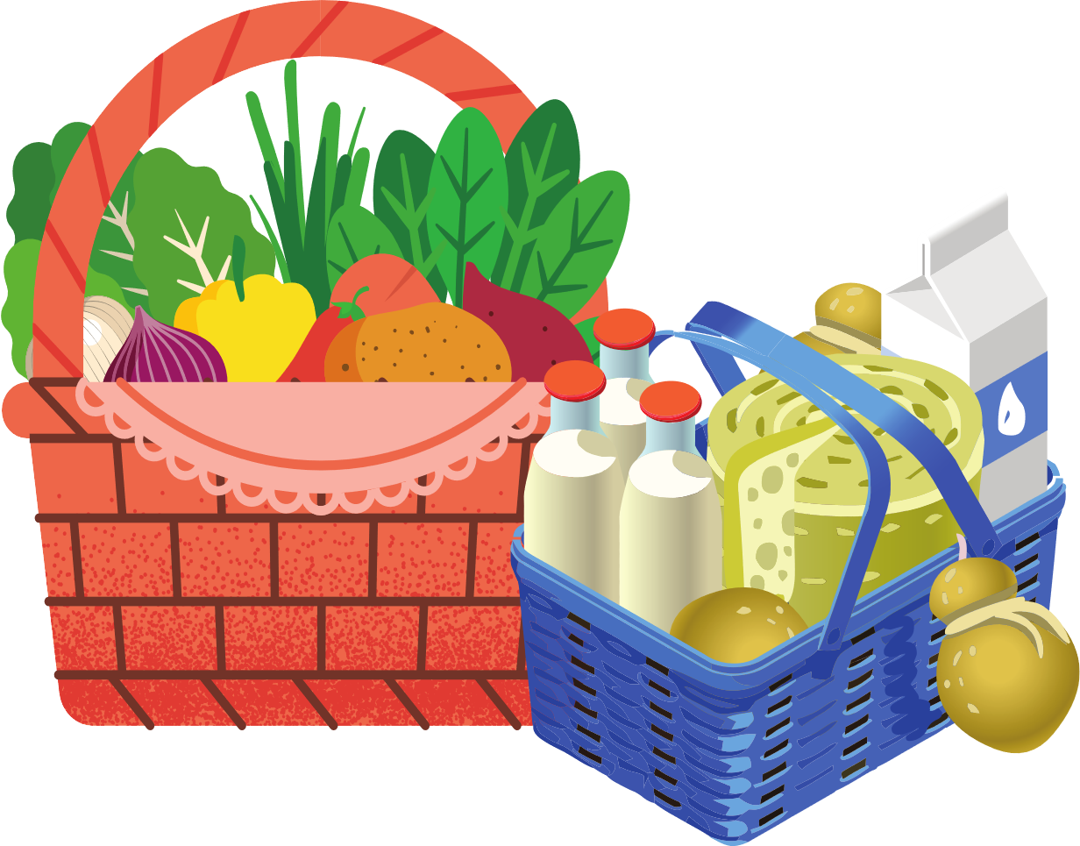



1. Làm tròn số thập phân 10,07 đến hàng phần mười, ta được số:
10
10,2
10,1
10,3
Notes:
GV CLICK CHUỘT VÀO KHUNG ĐÁP ÁN → XUẤT HIỆN KẾT QUẢ ĐÚNG/SAI

Slide 4

2. Làm tròn số thập phân 324,96 đến số tự nhiên gần nhất, ta được số:
325
324
323
326
Notes:
GV CLICK CHUỘT VÀO KHUNG ĐÁP ÁN → XUẤT HIỆN KẾT QUẢ ĐÚNG/SAI

Slide 5


Slide 6
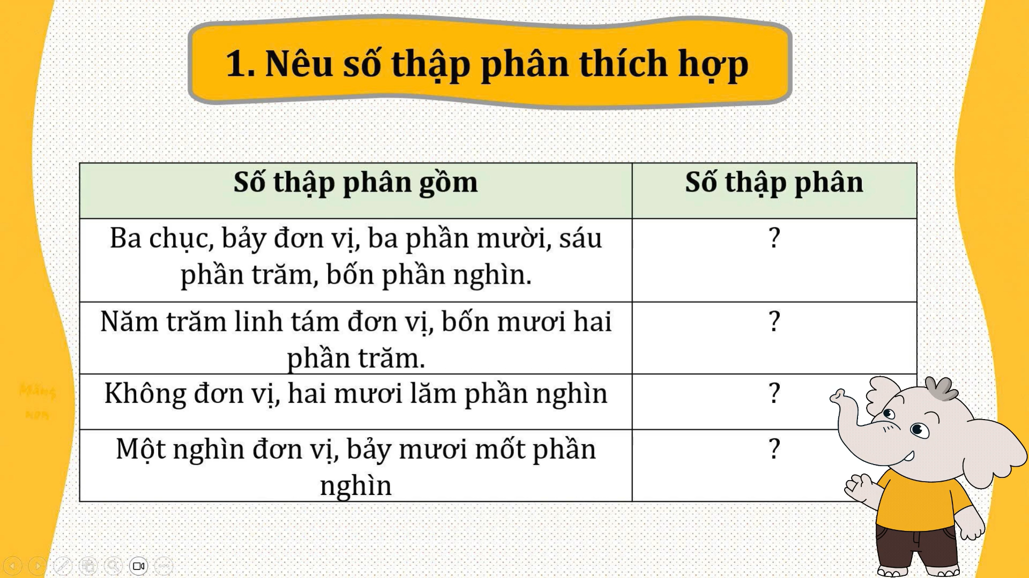

Slide 7
1. Nêu số thập phân thích hợp
Số thập phân gồm | Số thập phân
Ba chục, bảy đơn vị, ba phần mười, sáu phần trăm, bốn phần nghìn. | ?
Năm trăm linh tám đơn vị, bốn mươi hai phần trăm. | ?
Không đơn vị, hai mươi lăm phần nghìn | ?
Một nghìn đơn vị, bảy mươi mốt phần nghìn | ?
37,364
508,42
0,025
1000,071

Slide 8
2. a) Tìm số thập phân thích hợp
3 m 45 cm = m | 4 cm² 6 mm² = cm²
5 kg 256 g = kg | 518 ml = l
3,45
?
?
4,06
?
5,256
0,518
?

Slide 9
2. b) Số?
2,35 m = m cm = cm.
4,75 kg = kg g = g
?
2
35
?
?
235
?
4750
4
750
?
?

Slide 10
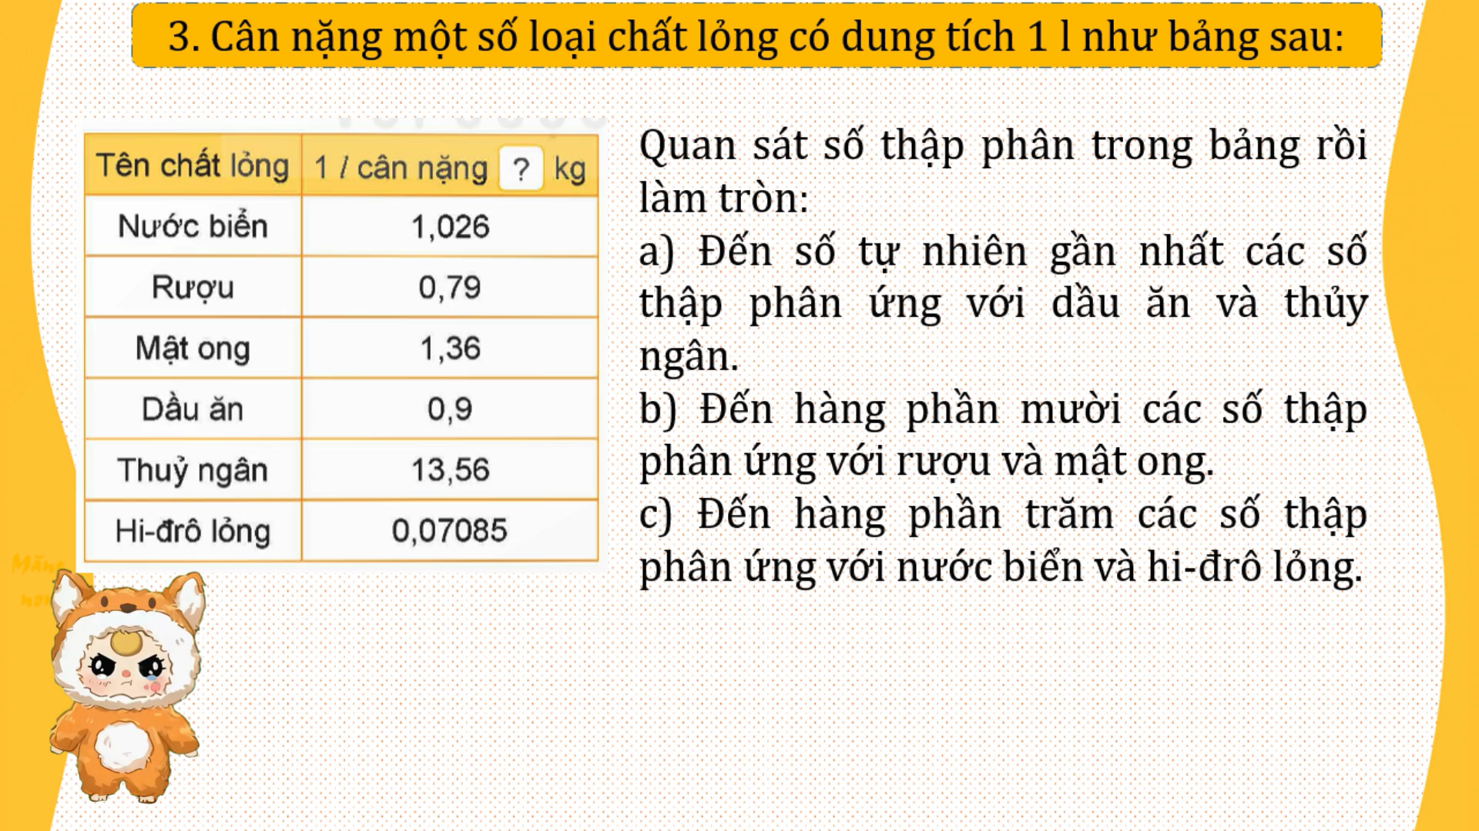

Slide 11
a) Dầu ăn: 0,9 kg làm tròn đến số tự nhiên gần nhất là 1 kg
Thủy ngân: 13,56 kg làm tròn số tự nhiên gần nhất là 14 kg
b) Rượu: 0,79 kg làm tròn hàng phần mười là 0,8 kg
Mật ong: 1,36 kg làm tròn hàng phần mười là 1,4 kg
c) Nước biển: 1,026 kg làm tròn hàng phần trăm là 1,03 kg
Hi-đrô lỏng: 0,07085 kg làm tròn hàng phần trăm là 0,07 kg

Slide 12

4. Từ năm thẻ hãy lập tất cả các số thập phân bé hơn 1.
0,157
0,175
0,517
0,571
0,715
0,751

